Slide 1
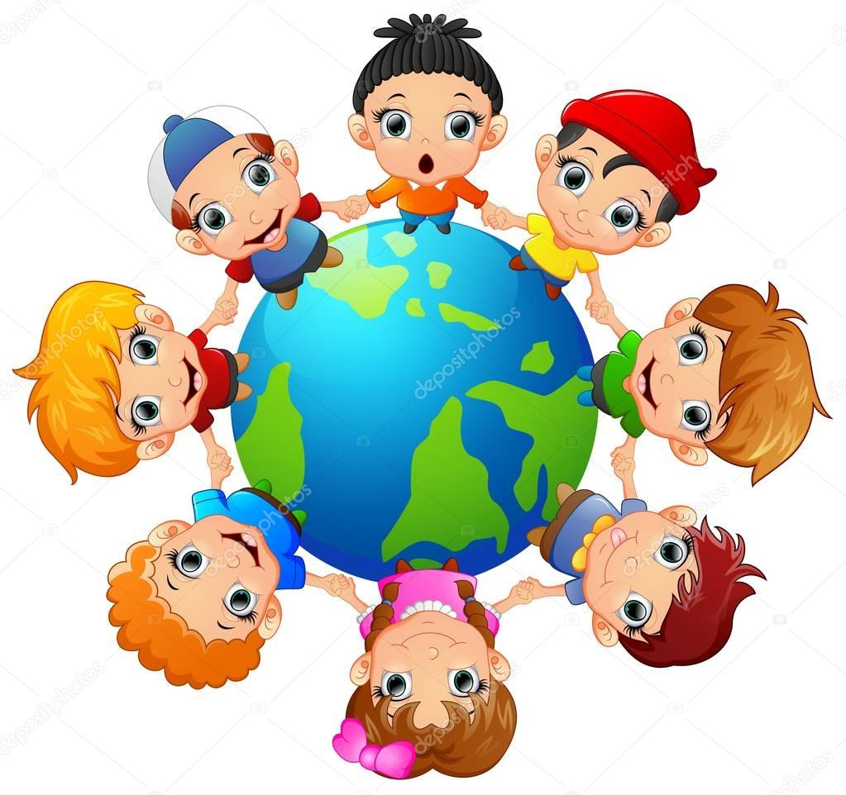
Муниципальное бюджетное дошкольное образовательное учреждение «Детский сад 89»
«О нашей Земле»
Подготовила воспитатель: Тихонова Ольга Павловна

Slide 2
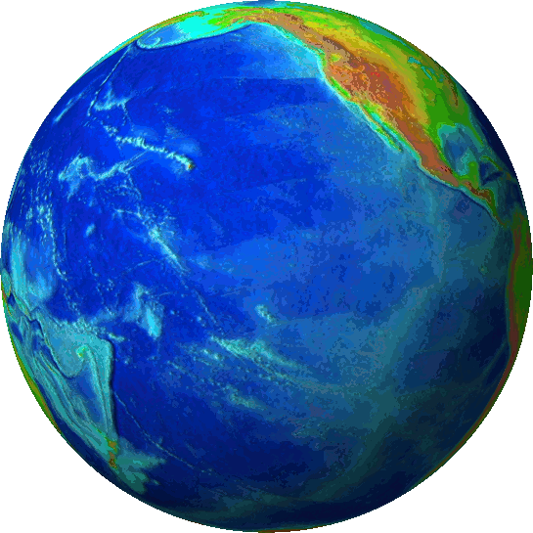
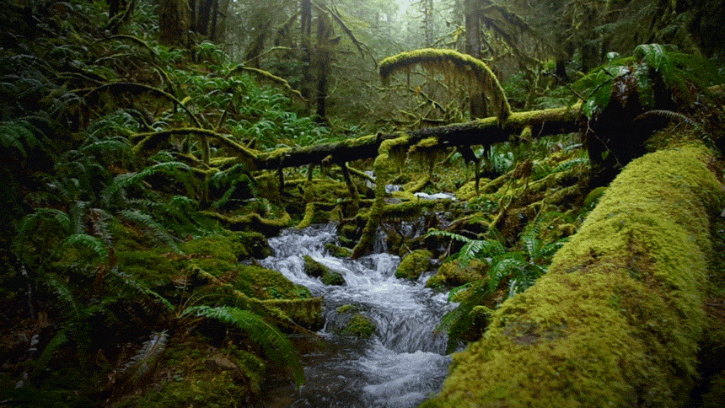
Что такое Земля? Земля – это шар – планета, на котором мы живём. На Земле есть вода, горы, леса. Только на нашей планете есть жизнь.

Slide 3
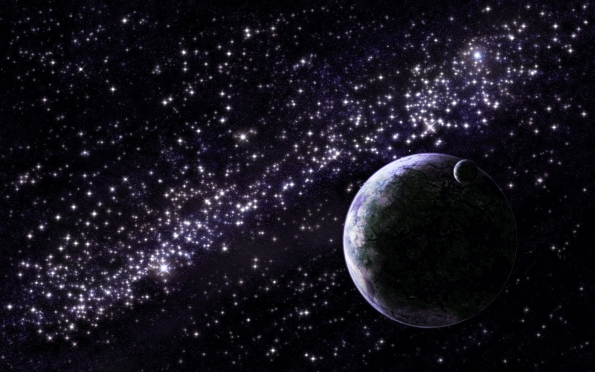
Планета находится в космосе. Космос окружает Землю и другие планеты. До космоса возможно долететь только на специально корабле. Давай посмотрим на звёзды, когда стемнеет?

Slide 4
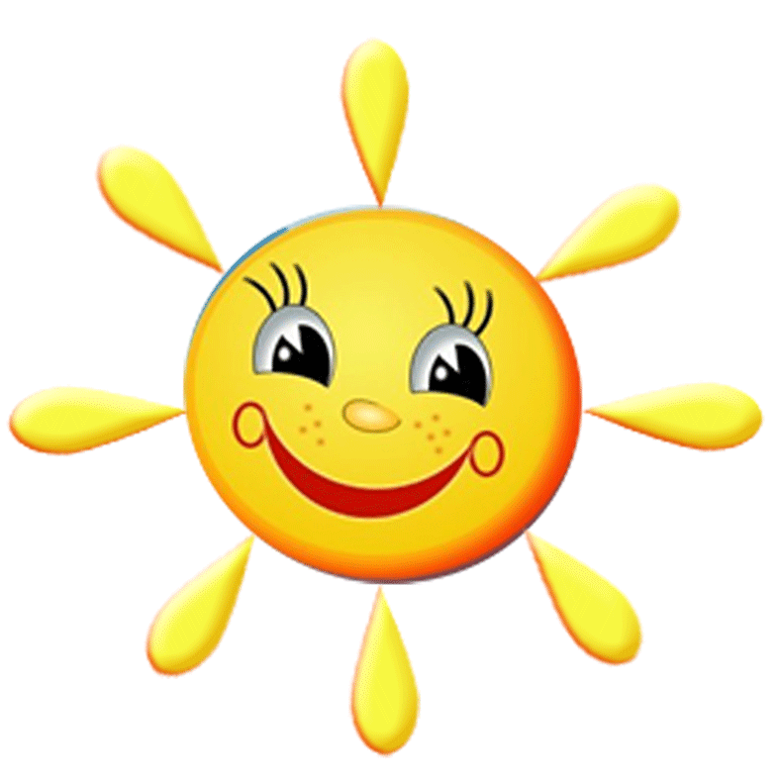
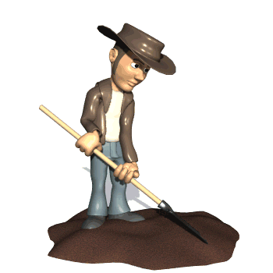
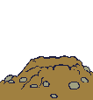
На земле люди выращивают растения: овощи, цветы, кустарники. Есть растения, которые сами вырастают такие как деревья, трава. В земле живут различные животные, насекомые. Рассмотри иллюстрацию. Кого ты видишь? Что они делают?

Slide 5
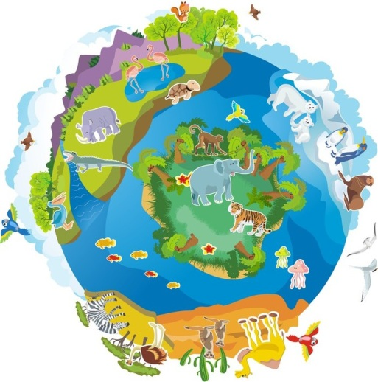
А теперь поиграем! Кто живёт на планете Земля? Рассмотри картинку

Slide 6
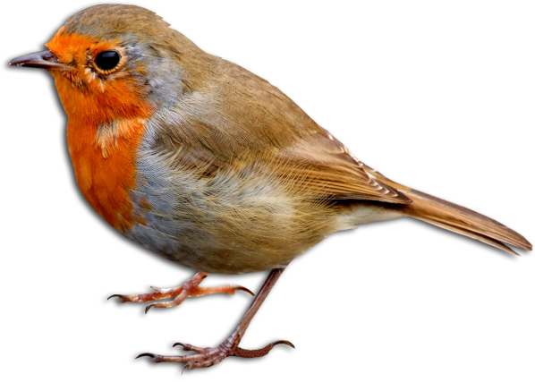
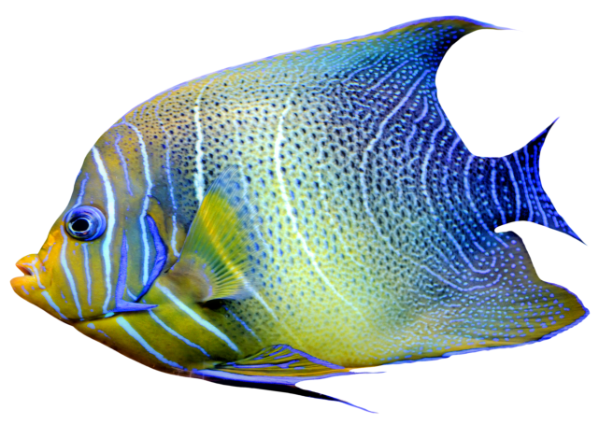
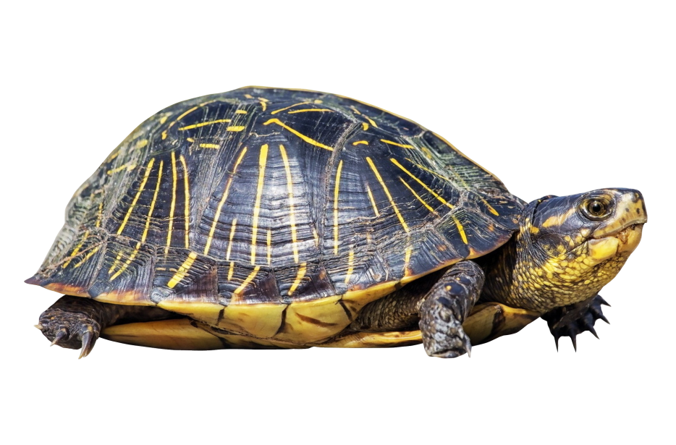
Кто в основном передвигается по земле? Нажимай на животное. Если оно перевернулось, то ответ правильный.

Slide 7
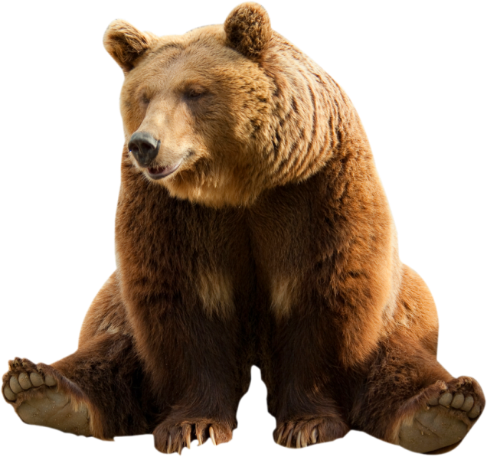
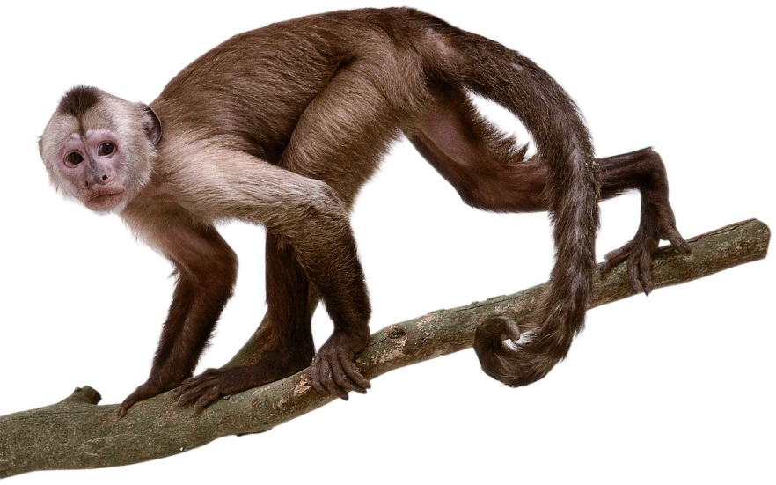
Какое животное может находиться как на суше так и в воде? Нажимай на животное. Если оно перевернулось, то ответ правильный.

Slide 8
А теперь поиграем в загадки!
Ее все топчут, топчут, а она от этого все лучше. Ответ. Тропинка
Она частенько умывается. Четыре раза в году переодевается.
Ответ. Земля.
Она весь мир кормит, сама же ничего не ест.
Ответ. Земля.
Круглая, но не мяч. Твердая, но не сталь. Черная, но не сажа. Вертится, но не юла. Кто же она?
Ответ. Планета Земля.

Slide 9
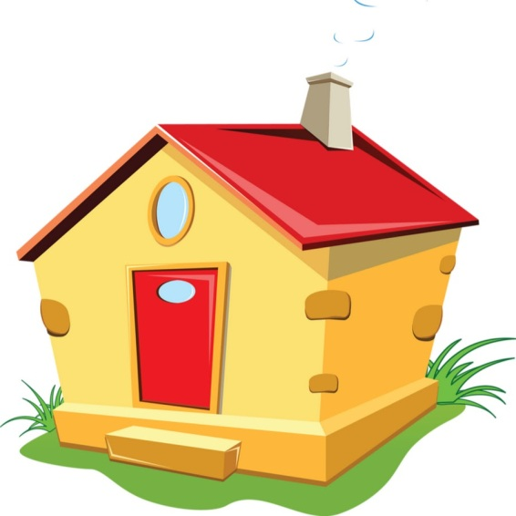
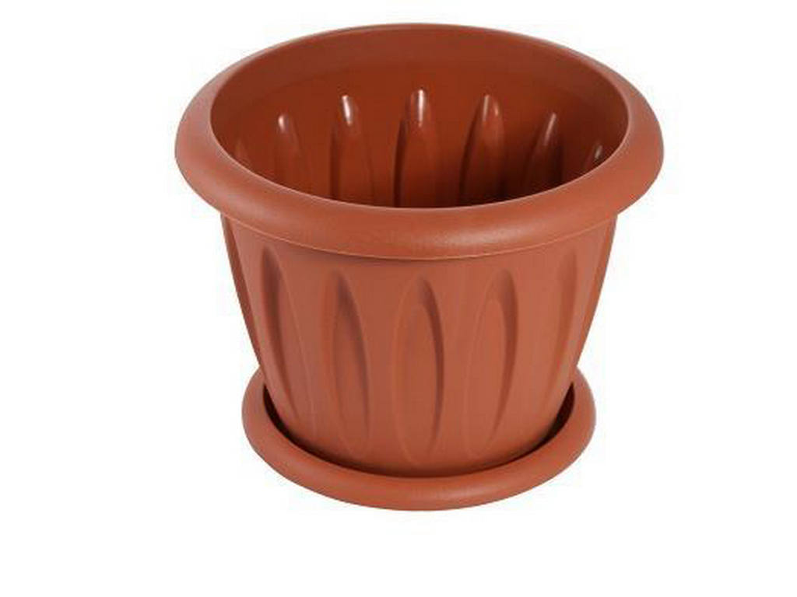
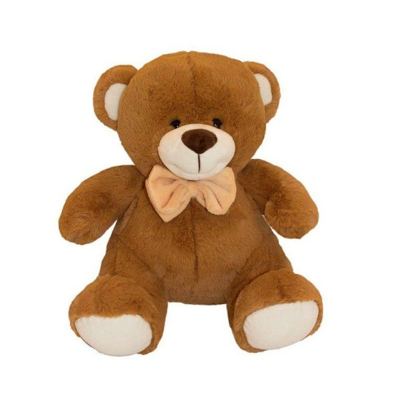
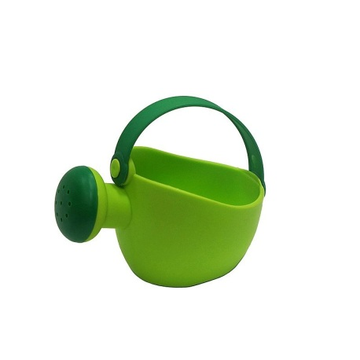
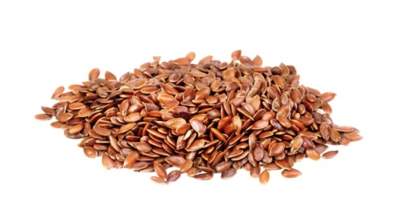
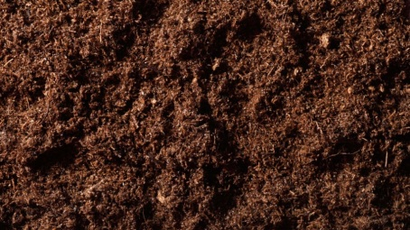
А теперь мы вырастим в земельке цветочек. Выбери то, что нам понадобится для посева? Нажми в правильной последовательности.

Slide 10
Ура! Цветочек вырос!

Slide 11
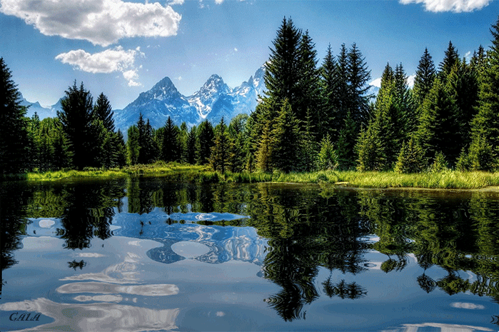
Давайте любить и беречь нашу Землю

